Slide 1

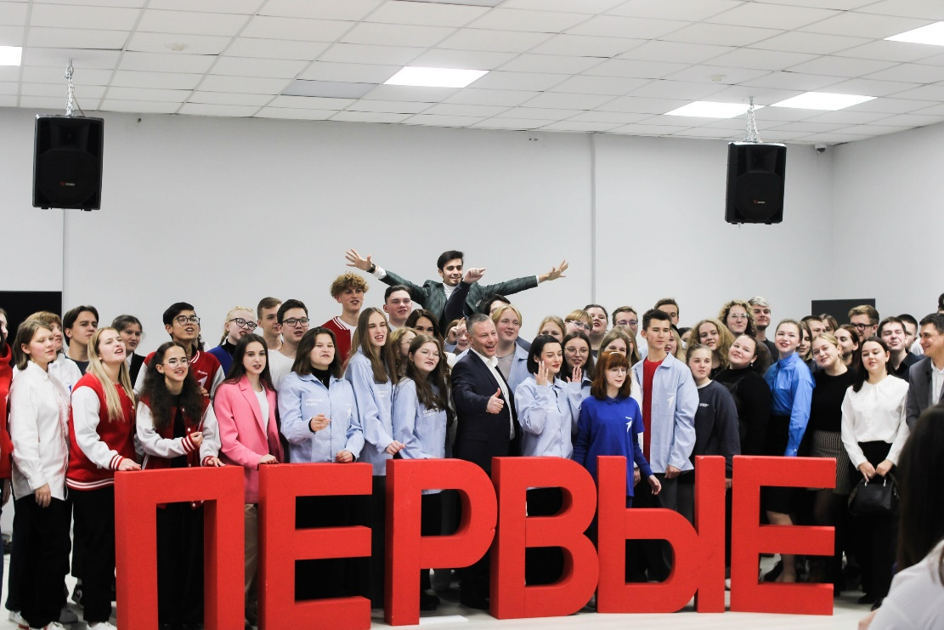
«Движение Первых: новые горизонты для школ»
Мутовкина Екатерина Евгеньевна
Председатель совета муниципального отделения
«Движения Первых» в городе Ярославле

Slide 2
Зачем вашему учреждению первичное отделение?
Создать современный имидж.
Запустить новые проекты.
Стать частью всероссийской сети.
Участвовать в масштабных событиях.
Наша общая цель — создать живые, активные сообщества, где детям будет интересно.

Slide 3

Проекты 2025-2026, Конкурс «Точка Роста»
«Точка Роста» — муниципальный конкурс первичных отделений Движения Первых
Цель: поощрить и объективно оценить вашу уже выполняемую работу, не увеличивая нагрузку.
Участники: все официально функционирующие первичные отделения в образовательных организациях г. Ярославля.
Формат: охват ключевых направлений деятельности
Периоды: старт — форум в сентябре 2025, «экватор» – декабрь 2025, финал — апрель 2026
Результат: прозрачный рейтинг, объективно отражающий активность каждого отделения.
Награды: 10 лучших кураторов и самые активные отделения, выход на региональный конкурс.

Slide 4

Ключевые направления конкурса «ТОЧКА РОСТА»
«Первая регистрация»
рост активистов; летучая команда для координации регистрации в школе.
«Амбассадоры» / «Пресс‑центры»
медиапроекты активистов для продвижения Движения.
«Флагманы Движения»
участие в ключевых проектах с подтверждением результатов сертификатами.
«События Первых»
церемонии вступления и межшкольные акции для вовлечения.
«Мой наставник»
оценка кураторов: баллы за стандартные задачи без дополнительной нагрузки.

Slide 5
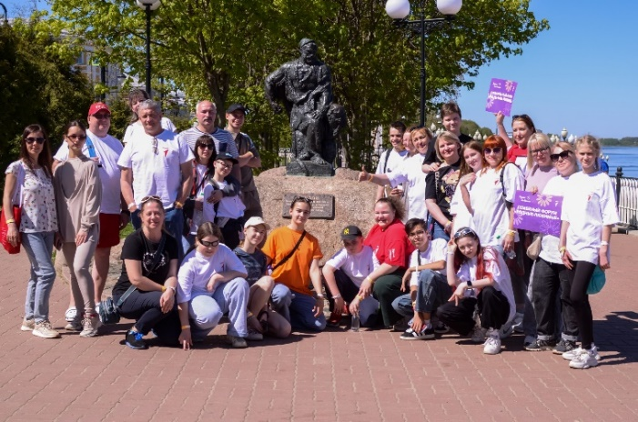
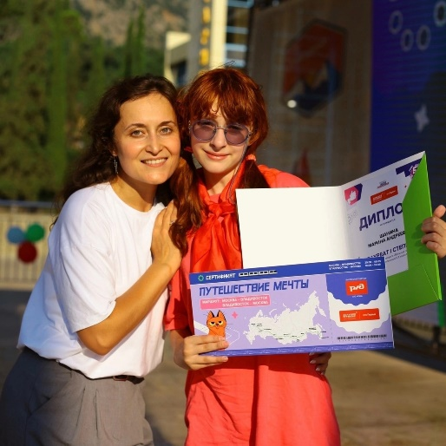
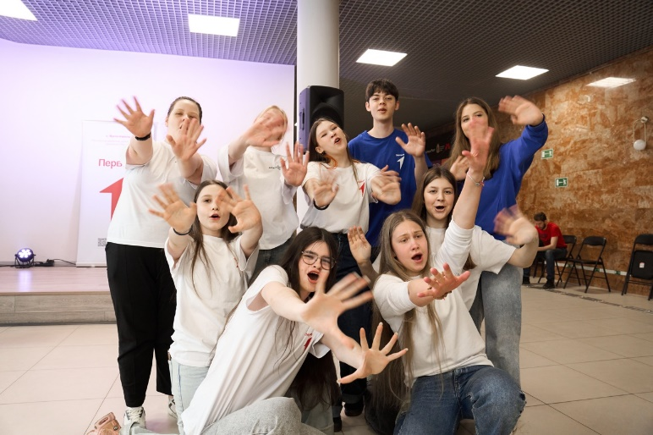
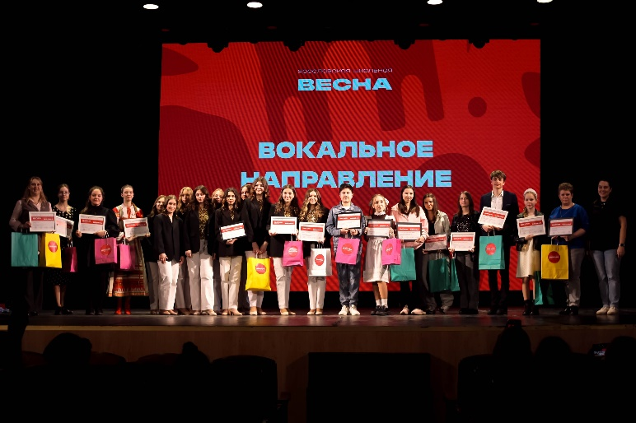
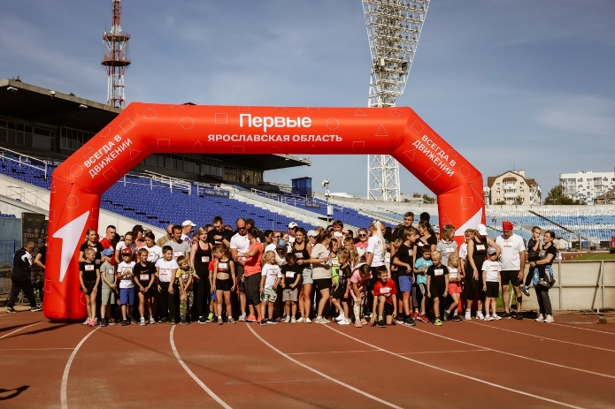
Как построить успешное первичное отделение?
Обязательная регистрация на сайте
Собственная уникальная концепция
Заинтересованный куратор

Slide 6
Ключевые задачи для руководителей
ОРГАНИЗАЦИОННЫЕ ШАГИ
Назначить куратора на 2025–2026 уч. год и направить данные в региональное отделение | до 10.10.2025
Обеспечить участие куратора в стратегической сессии; проинформировать педагогов о курсах повышения квалификации | до 01.10.2025
Проинформировать педагогов о возможности пройти курсы повышения квалификации (окт.–дек. 2025) | до 01.10.2025
Оказать содействие в подготовке и проведении стратегической сессии с участием кураторов первичных отделений Движения Первых, посвященной проработке полугодового плана | до 15.10.2025
Рассмотреть награждение педагогов и кураторов призёров региональных и всероссийских мероприятий | до декабря 2025
Рассмотреть включение блоков по теме Движения Первых в образовательные программы для педагогов | до мая 2025

Slide 7
Ключевые задачи для руководителей
ВОВЛЕЧЕНИЕ В ПРОЕКТЫ
Донести до сведения педагогов и учащихся информацию о ключевых мероприятиях. Акцентировать внимание на флагманах. | В начале учебного года
Обеспечить максимальное участие ваших команд в главных событиях: конференции «Поехали», Конкурсе «ТОЧКА РОСТА», смотре-конкурсе «Хранители истории» и форуме «ДОМ». | В период проведения проектов
Принять участие в подготовке муниципальных конференций и разработке «муниципальной капсулы» — плана наших общих событий. | до 1 ноября 2025

Slide 8
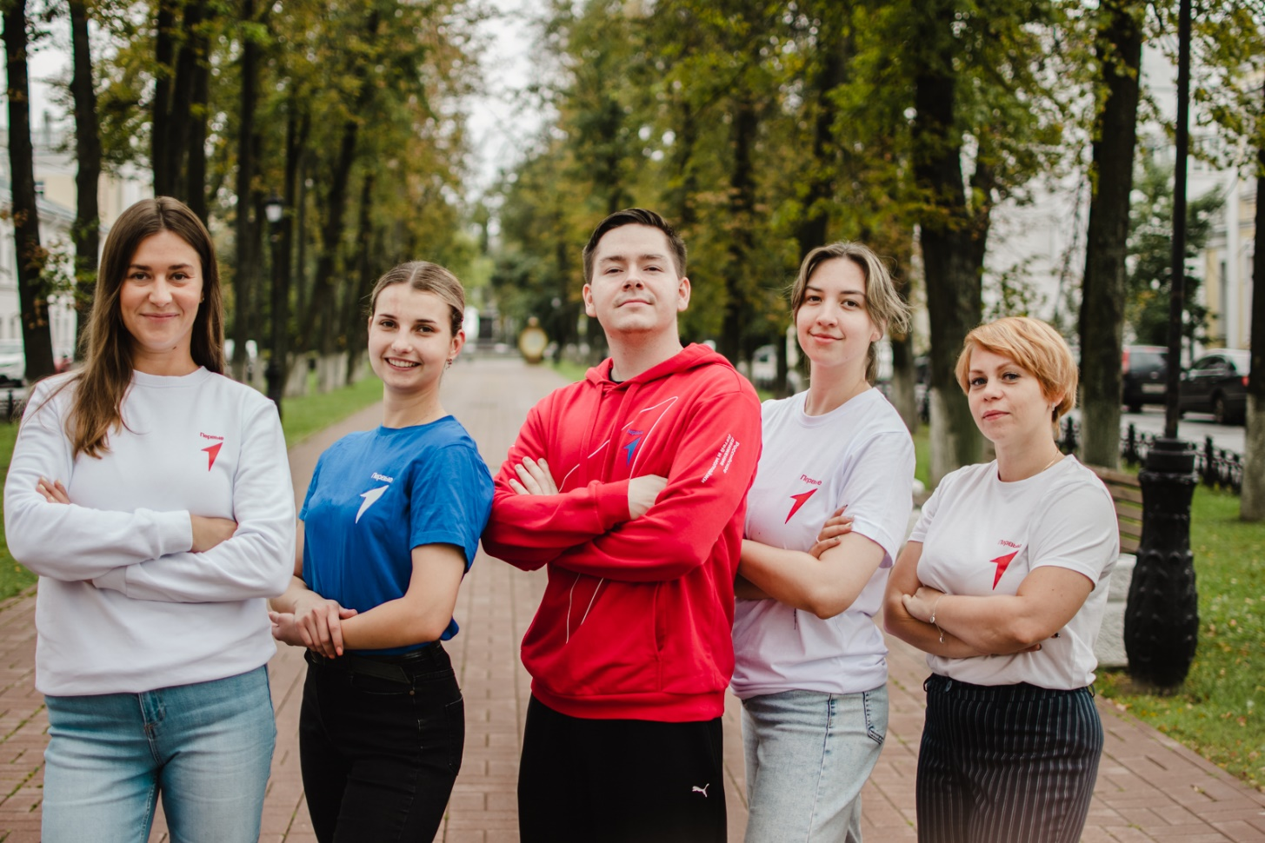
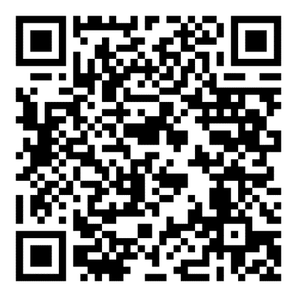
Адрес: ул. Революционная, 9 А
Телефон:
40 – 09 – 64
Вконтакте:

Slide 9
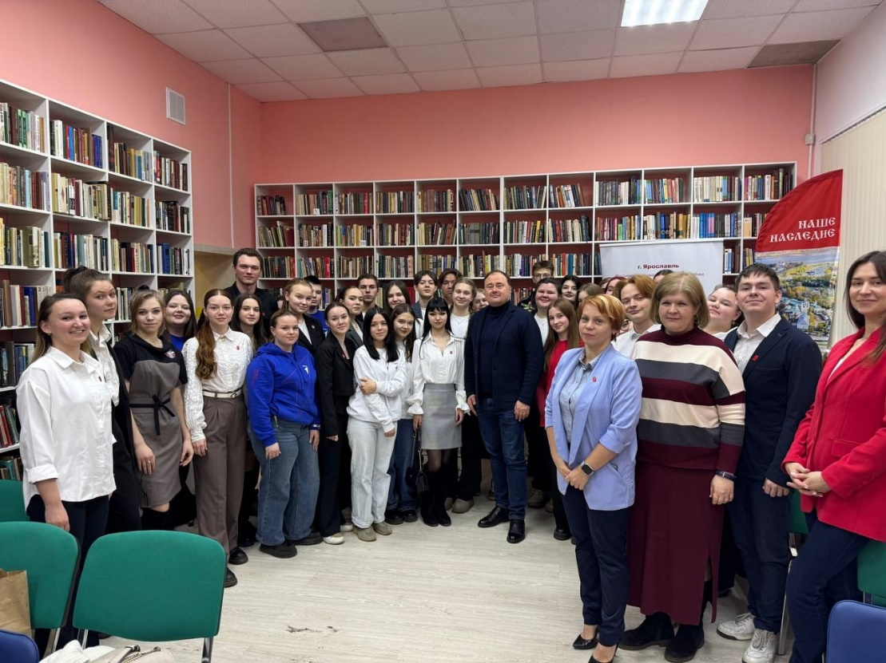
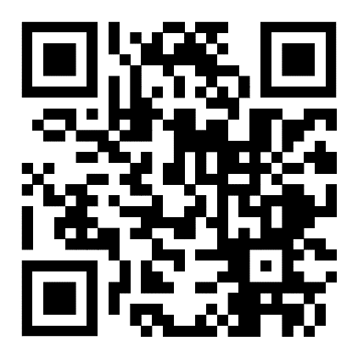
Мутовкина Екатерина Евгеньевна
Председатель совета
муниципального отделения
«Движения Первых» в городе Ярославле
Контактный телефон: 8 – 960 -526 – 48 – 94

